Slide 1


Authentification par signal électrocardiogramme
Travail réalisé par :
Zaghdoud Alaeddine
En collaboration avec : Telnet Innovation Labs
Sous la supervision de :
Mr Rebai Chiheb
Mme Jmal Marwa
Mme Othmen Farah

Slide 2
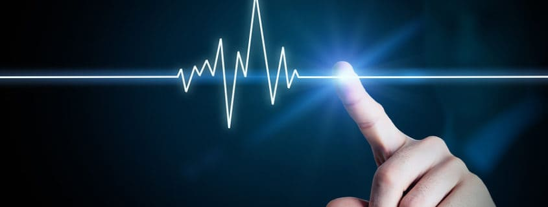
Plan
Contexte général
Machine learning
Architecture de la solution proposée
Implémentation de la solution
Conclusion et Perspectives

Slide 3
Contexte général

Slide 4

Biométrie
Caractères Physiologiques : empreintes, ADN, Iris
Caractères comportementaux : odeurs corporelles
Les traits biométriques sont :
Universels
Uniques
Stables
Performants

Slide 5
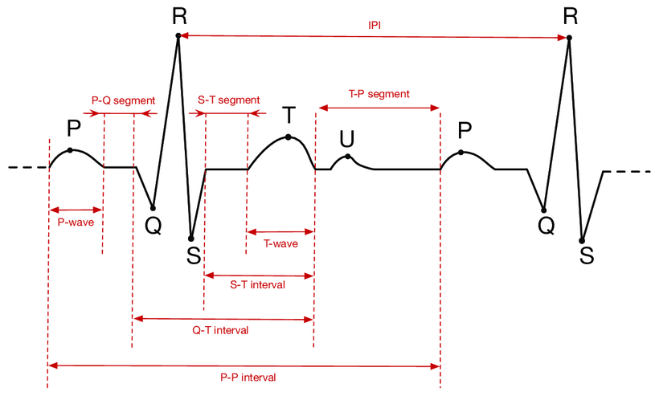
Signal éléctrocardiogramme (ECG)
Une caractéristique universelle
Un candidat fort dans le domaine de l'authentification humaine
Les ondes composant un cycle cardiaque : P-QRS-T

Slide 6
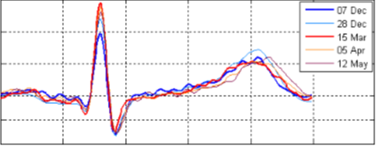
Problématique
Le signal ECG peut subir des légères variations au cours du temps
L’intelligence humaine est incapable d’identifier la signature unique dans chaque signal ECG
L’intelligence artificielle avec sa discipline Machine Learning est une solution

Slide 7
Machine Learning

Slide 8
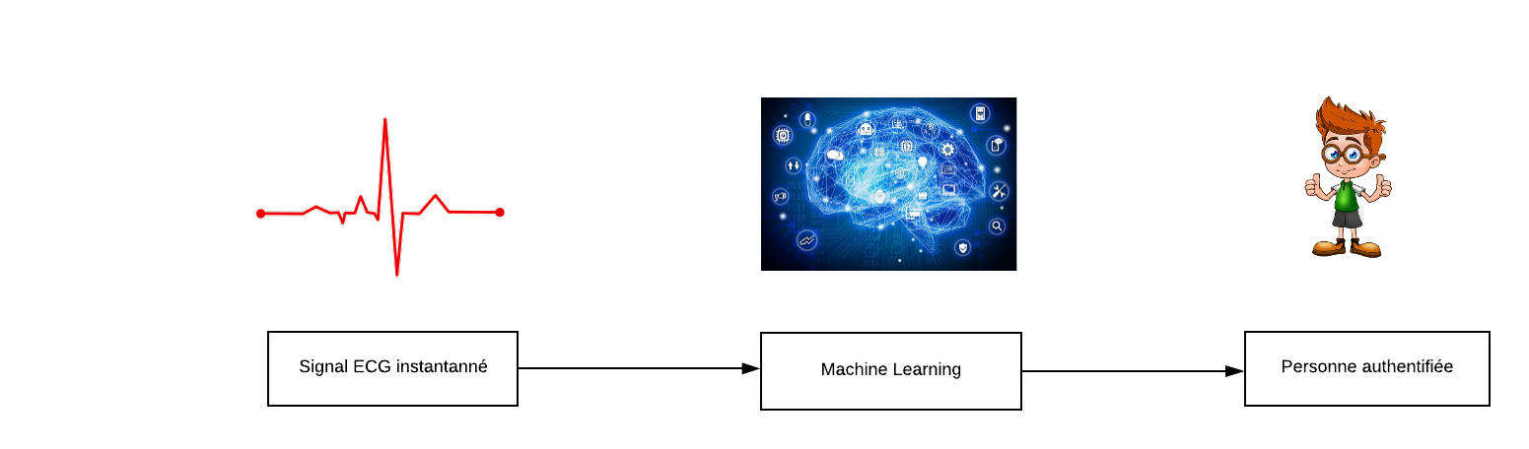
Machine Learning
Le processus du Machine Learning commence par des observations afin de chercher des modèles de données

Slide 9

Types de Machine Learning
Apprentissage supervisé
Apprentissage non supervisé
Apprentissage semi supervisé
Le problème d’authentification est résolu par l’ apprentissage supervisé

Slide 10
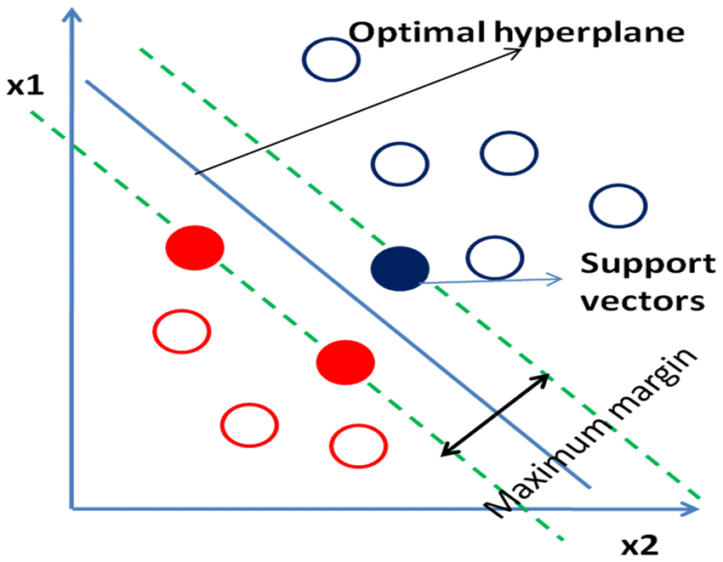
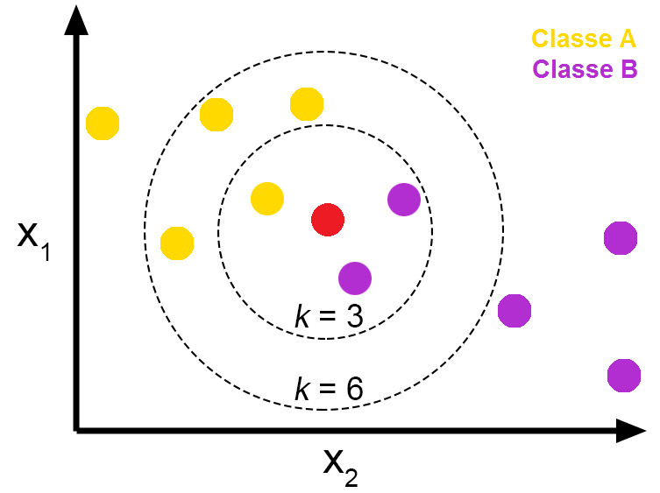
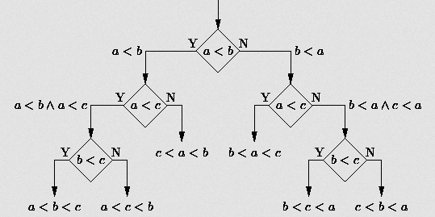
Algorithmes de Machine Learning
Le choix de l’algorithme de classification :
dépend de plusieurs paramètres
est justifié par une comparaison des performances de 3 algorithmes
Support Vector Machine
K nearest neighbor
Decision Trees

Slide 11
Architecture de la solution proposée

Slide 12
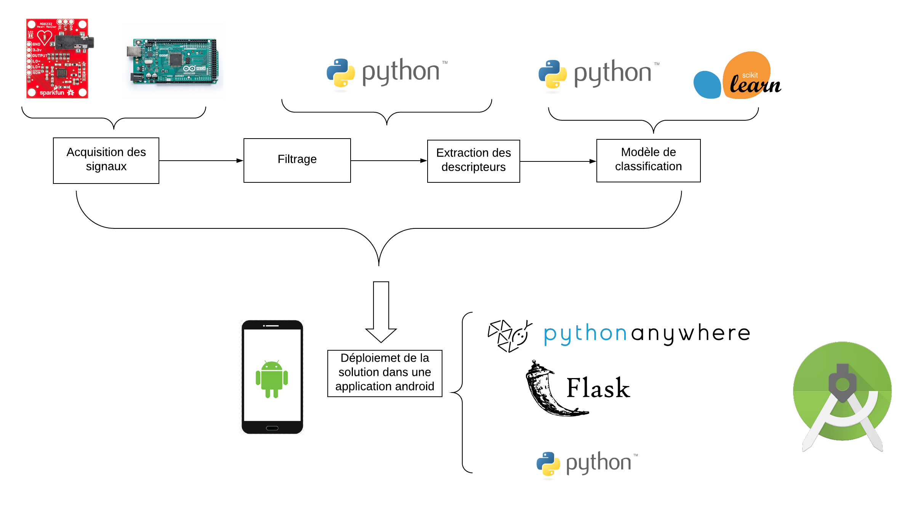

Slide 13
Implémentation de la solution

Slide 14
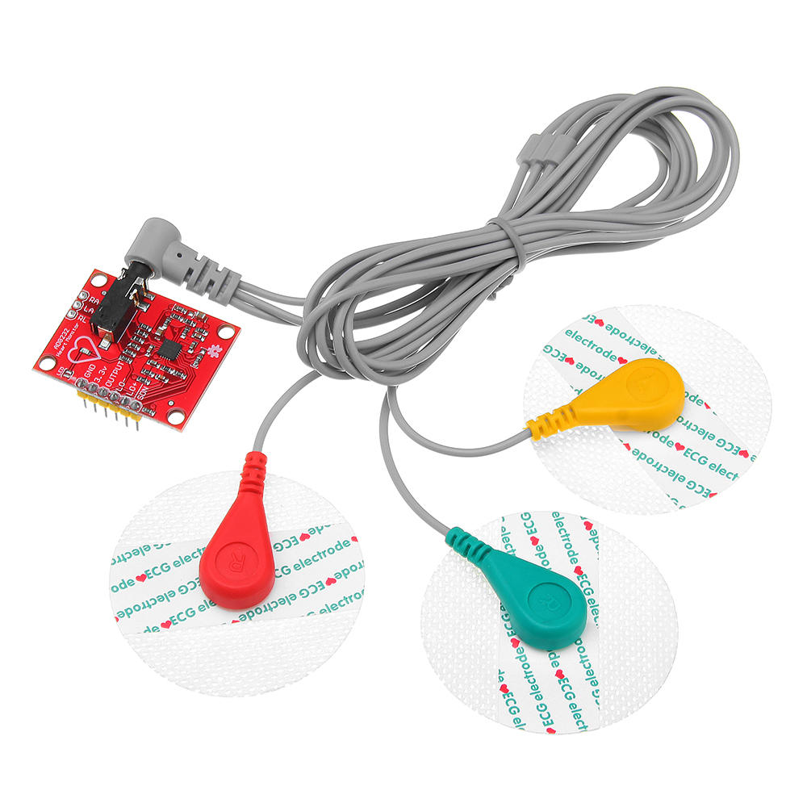
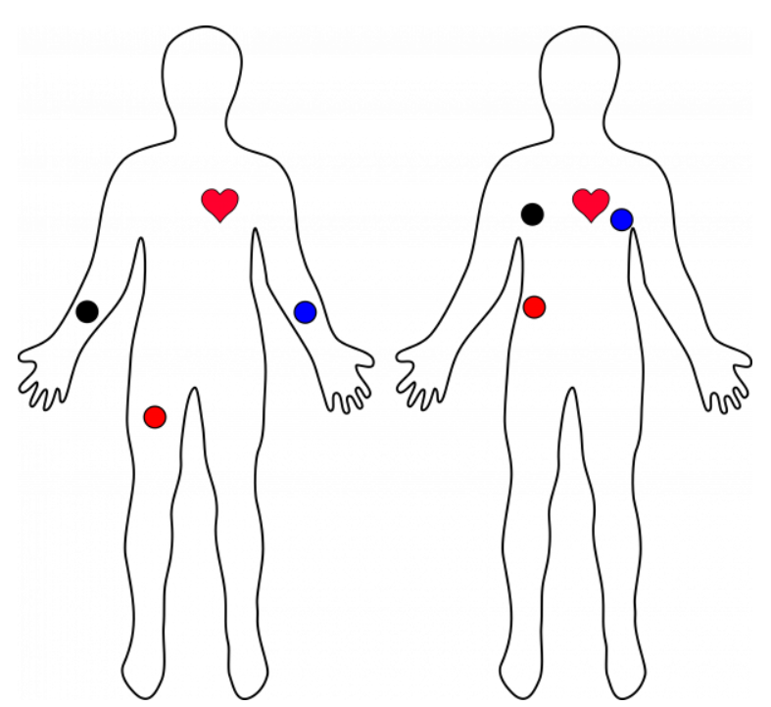
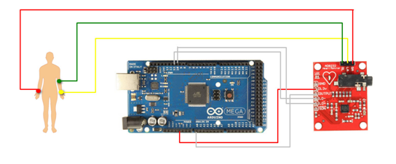
Acquisition des signaux
Le capteur AD8232 est utilisé
Un bloc de conditionnement de signal intégré pour les signaux ECG et d'autres applications de mesure biopotentiel
Le capteur fournit des informations utiles sur les ondes composant le signal cardiaque

Slide 15
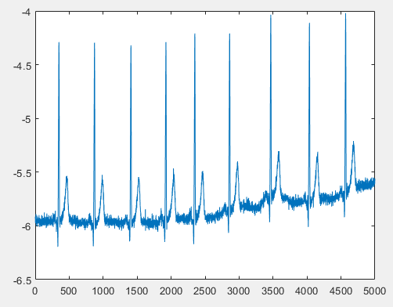
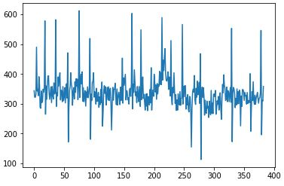
Filtrage des signaux
Les principales causes du bruit sont :
L'interférence de la ligne de puissance
Bruit dû au mouvement et la respiration
Signal bruité extrait à partir de Physionet
Signal bruité enregistré à l’aide du capteur

Slide 16
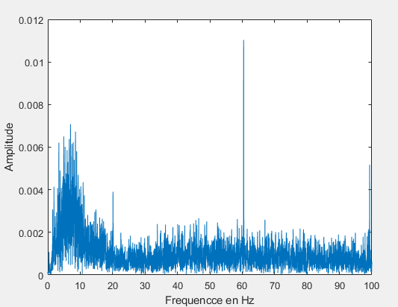
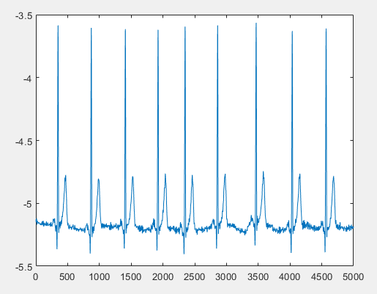
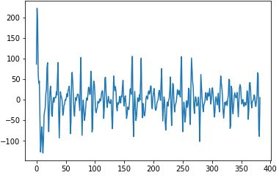
Filtrage des signaux
Utilisation d’un filtre passe-bande d’ordre 2
Les fréquences de coupure sont : 2 Hz et 40 Hz
Approximation de Butterworth
Analyse fréquentielle du signal bruité
Signal filtré
Signal filtré

Slide 17
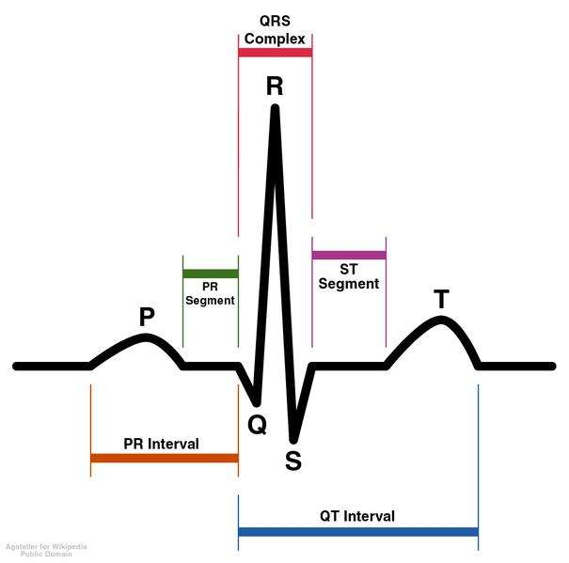
Extraction des descripteurs
L’extraction des pics R est achevée en utilisant l’algorithme de Pan-Tompkin qui est basé sur 5 étapes :
filtre passe-bande [5Hz,15Hz]
Calcul de la dérivé du signal
Calcul du carré du signal dérivé
Fixation d’un seuil
Extraction des pics

Slide 18
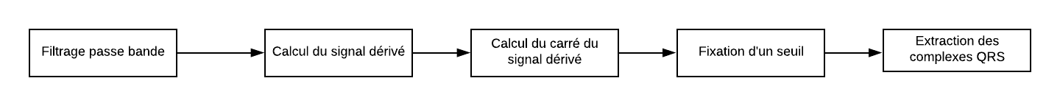
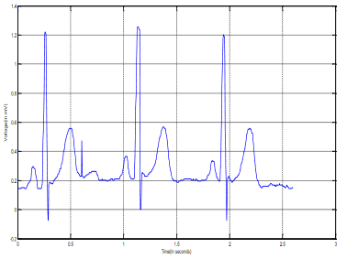
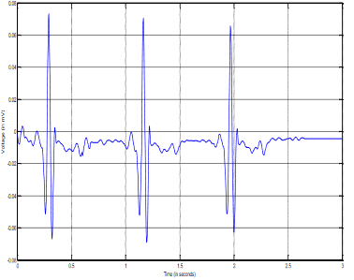
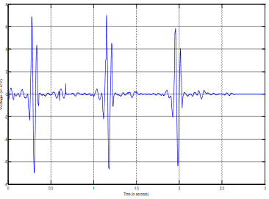
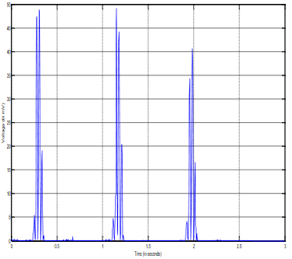
Extraction des descripteurs : Principe de fonctionnement de l’algorithme d’extraction Pan-Tompkins
Signal ECG à l’entrée de l’algorithme Pan-Tompkins
Signal filtré
Signal dérivé
Carré du signal dérivé

Slide 19
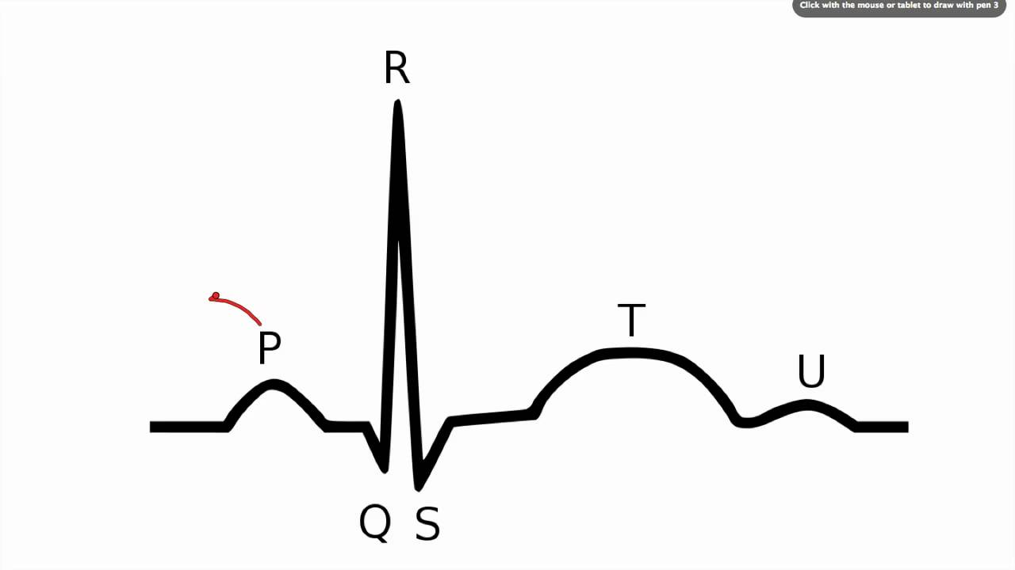
Extraction des descripteurs : Extraction des ondes P,Q,S et T
Les formes d'ondes restantes caractérisant le signal ECG doivent être extraites : P,Q,S,T
On crée une fenêtre temporelle avec des bornes allant de 65% à 95% de l’intervalle R-R
P
Q
la valeur minimale du signal dans un intervalle temporel commencant 20ms avant le pic R correspondant

Slide 20
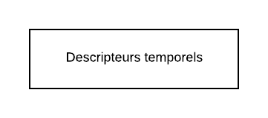
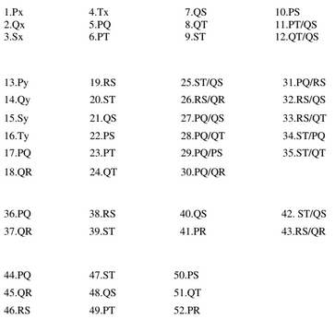
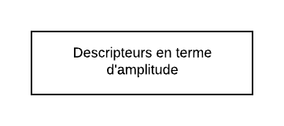
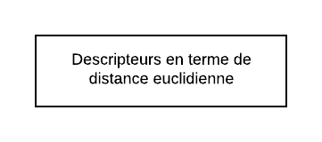
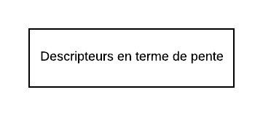
Extraction des descripteurs : Ensemble des descripteurs

Slide 21
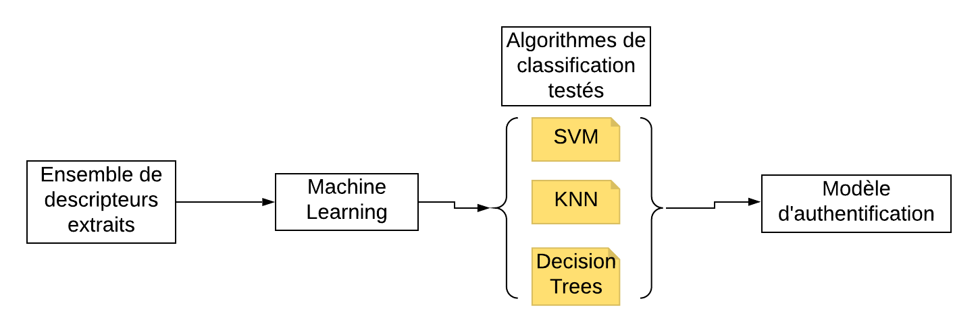
Construction d’un modèle de classification Machine Learning
L’efficacité du Machine Learning consiste à pouvoir extraire cette unicité à l’aide des descripteurs fournis
Les données sont étiquetées et sont mis dans un format spécifique : chaque signal est associé à un individu

Slide 22
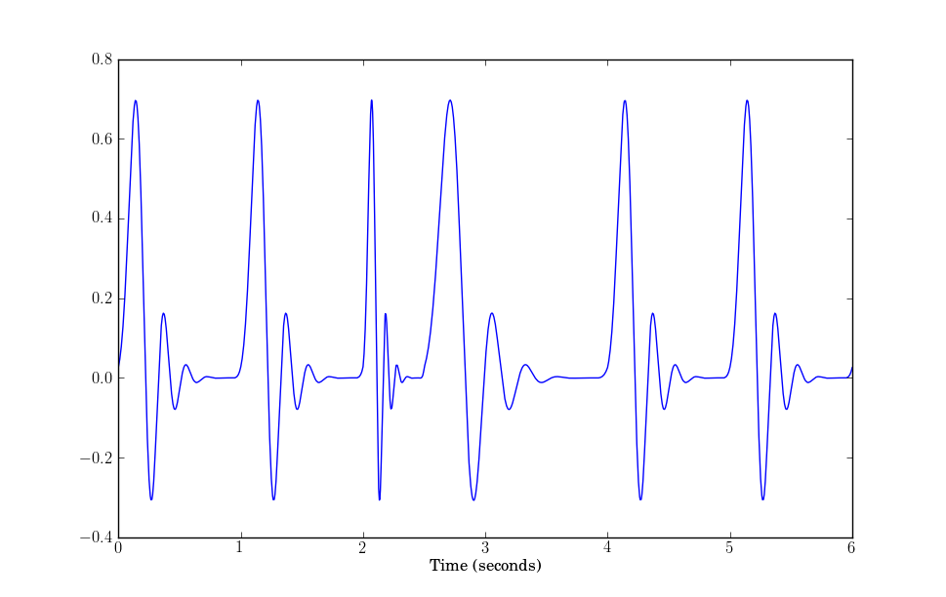
Construction de l’algorithme de classification : choix de l’algorithme
Le modèle à construir contient les données de 15 personnes
Le nombre d’enregistrement(signal ECG) de chaque individu varie entre 3 et 6
Chaque enregistrement dure 10 secondes et présente 11 pics R
Les descripteurs sont extraits de chaque battement du coeur

Slide 23
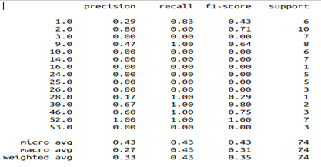
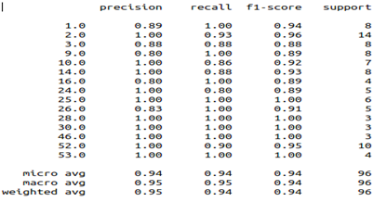
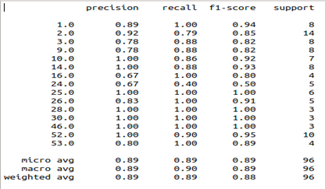
Construction d’un modèle de classification Machine Learning
3 algorithmes de classification sont testés
 | SVM | KNN | Decision Trees
Précision | 0.93 | 0.88 | 0.62
Rapport de classification du modèle Decision Trees
Rapport de classification du modèle SVM
Rapport de classification du modèle KNN

Slide 24
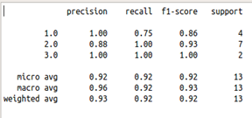
Construction d’un modèle de classification Machine Learning sur les signaux réels
Modèle de classification: SVM
Nombre de signaux ECG réels : 12 = 4 échantillons x 3 personnes
Nombre de battement de coeur par signal = 6 (complexes QRS)
Accuracy du modèle = 0.91
Rapport de classification du modèle SVM

Slide 25
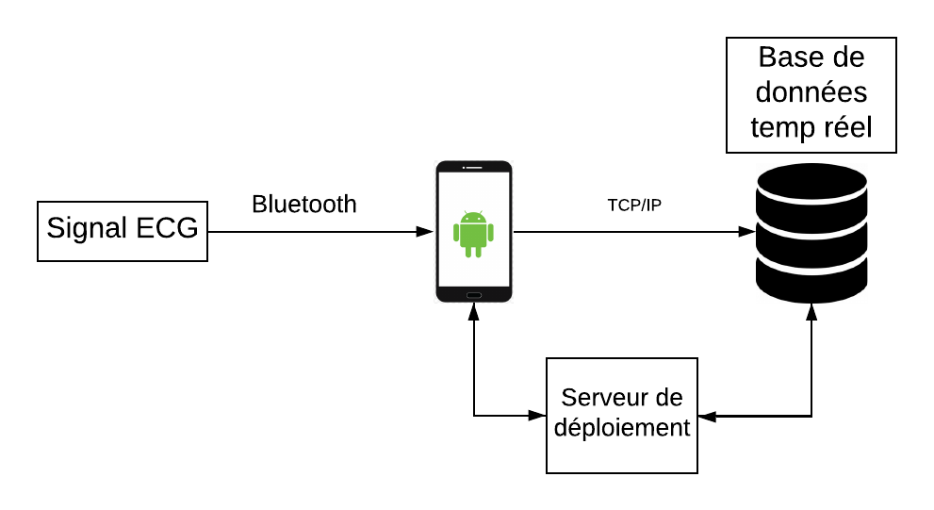


Déploiement de la solution dans une application Android
Le produit final est une application android
L’application doit être capable d’authentifier son utilisateur

Slide 26
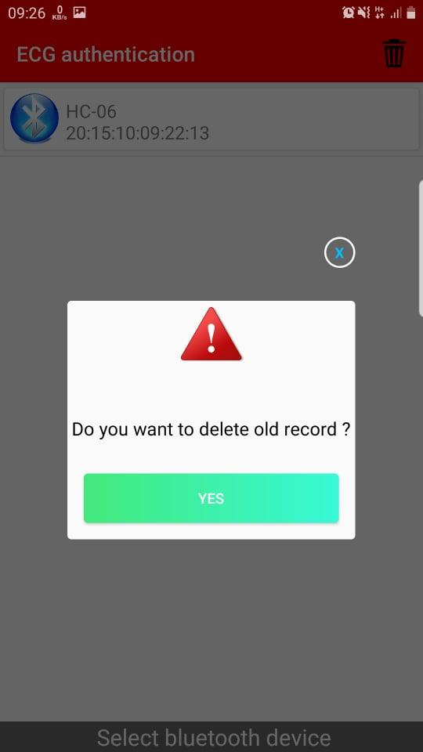
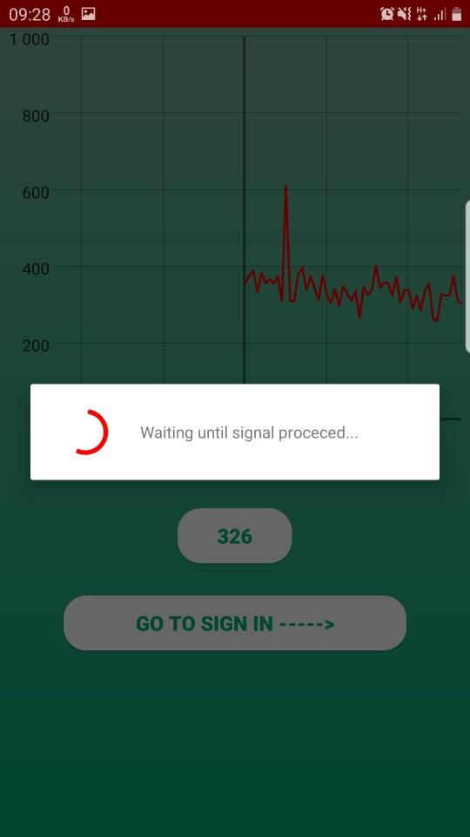
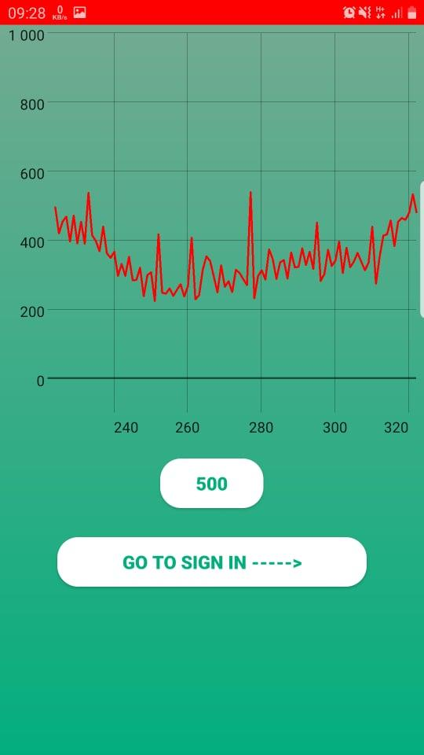


Déploiement de la solution dans une application Android

Slide 27

Conclusion et Perspectives
▹Le signal ECG est un candidat fort pour l’authentification biométrique
La performance du système biométrique implémenté peut être améliorée sur une longue durée
Le système actuel nécessite que l'utilisateur soit au repos
Le signal ECG peut fournir des informations utiles dans le cadre des applications médicales

Slide 28


Slide 29
Merci pour votre attention

